Slide 1
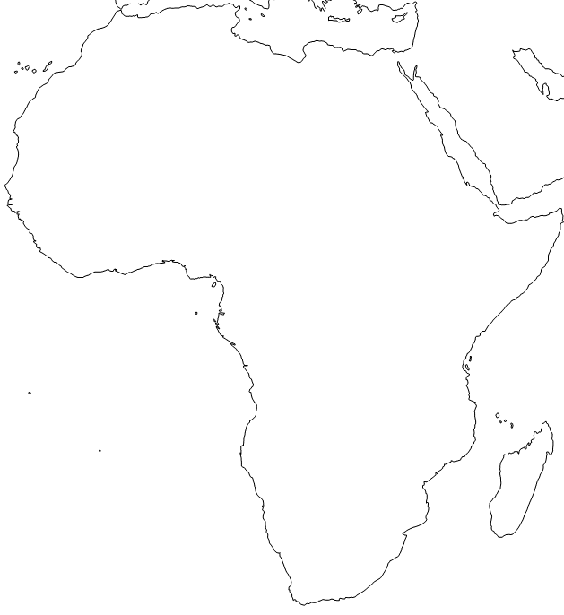
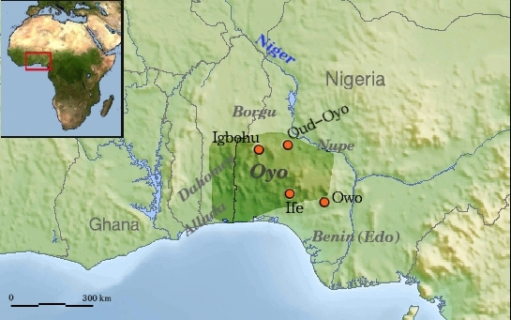
A Cidade do Benin (séc. XVII)

Slide 2
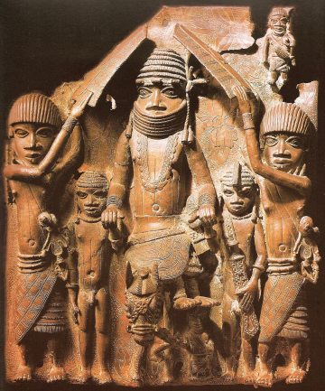
A Cidade do Benin (séc. XVII)
Representação da Realeza da Cidade do Benin

Slide 3
A Cidade do Benin (séc. XVII)
- Uma Cidade Estado
- Artesãos e Guerreiros
- A importância do Inhame e do Dênde

Slide 4
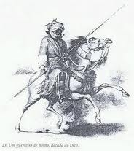
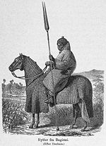
A Cidade do Benin (séc. XVII)
Cavaleiros do Bornu – Séc. XIX

Slide 5
Citação do Viajante Olfert Dapper da cidade do Benin 1668:
“Construídas umas ao lado das outras como na Europa, ao longo das ruas em boa ordem, são adornadas com cerâmica e escadarias e cobertas com folhas de palmeira e bananeira. Não são muito altas, mas normalmente são muito espaçosas, com largas galerias e corredores, especialmente as das pessoas distintas. Possuem muitas habitações de paredes feitas de argila vermelha que, uma vez lavadas e esfregadas, ficam lisas e brilhantes como espelhos. O teto também é feito com a mesma terra”
“Há várias portas que têm oito ou nove pés de altura e cinco de largura. São de madeira, todas elas de uma só peça, e giram sobre um eixo. O palácio do rei está do lado direito da cidade... É um conjunto de construções que ocupa tanto espaço como a cidade de Grenobla e que é fechado de muralhas. Há várias divisões para os ministros do príncipe e belas galerias, a maior parte das quais são tão grandes como a bolsa de Amsterdão. São sustidas por pilares de madeira encaixados em cobre, onde estão gravadas as suas vitórias e que se tem o cuidado de manter bem asseados. (...) São gente que tem boas leis e uma polícia bem organizada, gente que vive em boa harmonia e que cumula de atenções os estrangeiros que vêm comerciar em seu país...”
PRIORI, Mari Del; VENÂNCIO, Renato pinto. Ancestrais: uma introdução à história da África Atlântica. Rio de Janeiro: Elsevier, 2004. p. 117.

Slide 6
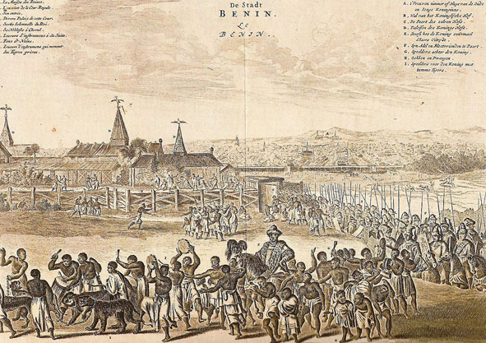
A Cidade do Benin (séc. XVII)

